Slide 1

Wellcom to my PowerPoint

Slide 2
Bóng đá sân 5 Futsal
Bóng đá trong nhà hay Futsal là một loại hình bóng đá thi đấu bên trong nhà thi đấu, có thể được xem như là một dạng của bóng đá sân nhỏ .
Bóng đá trong nhà được thi đấu giữa hai đội,
đội hinh chính thức ra sân mỗi bên gồm 5 cầu thủ và một số cầu thủ dự bị.
Canh giữ cầu môn mỗi bên vẫn là vị trí thủ môn như thông thường.
Bóng thi đấu của sânFutsal nặng và nhỏ hơn quả bóng đá thông thường.

Slide 3
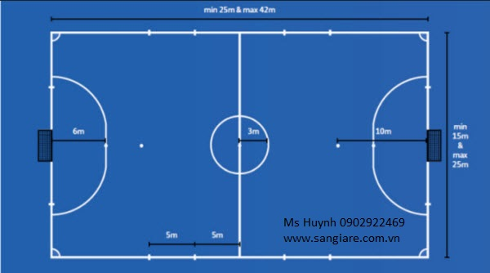
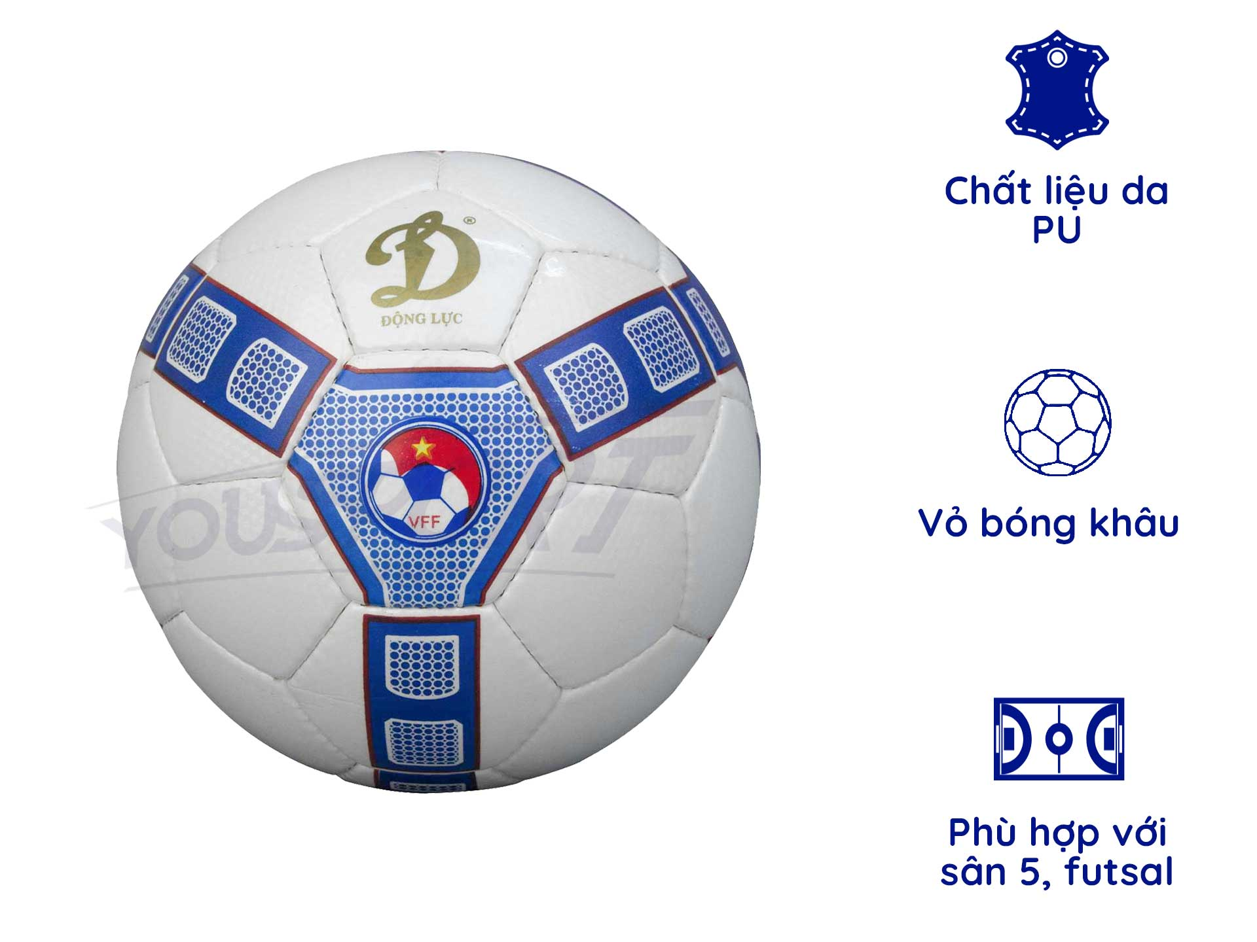
sử dụng bóng có size 4 và là bóng không nảy. Đồng thời quả bóng được phủ một lớp da lộn, hoặc nỉ để tăng ma sát khi chơi.
Bóng dùng cho sân 5 người thường có độ nặng nhất định, giúp các cầu thủ dễ kiểm soát, cũng như là xoay sở trong không gian hẹp.
Vì vậy cần chú ý đến sự an toàn của các cầu thủ ,đặc biệt là thủ môn vì rất dễ gây chấn thương khi bắt bóng .
Bề mặt sân thi đấu cho môn bóng đá futsal phải mềm , phẳng , chống trơn trượt tốt và bề mặt sân được làm bằng gỗ hoặc phủ chất liệu nhân tạo như phảm nhựa pvc.
Bóng dùng cho sân 5 người thường có độ nặng nhất định, giúp các cầu thủ dễ kiểm soát, cũng như là xoay sở trong không gian hẹp.

Slide 4
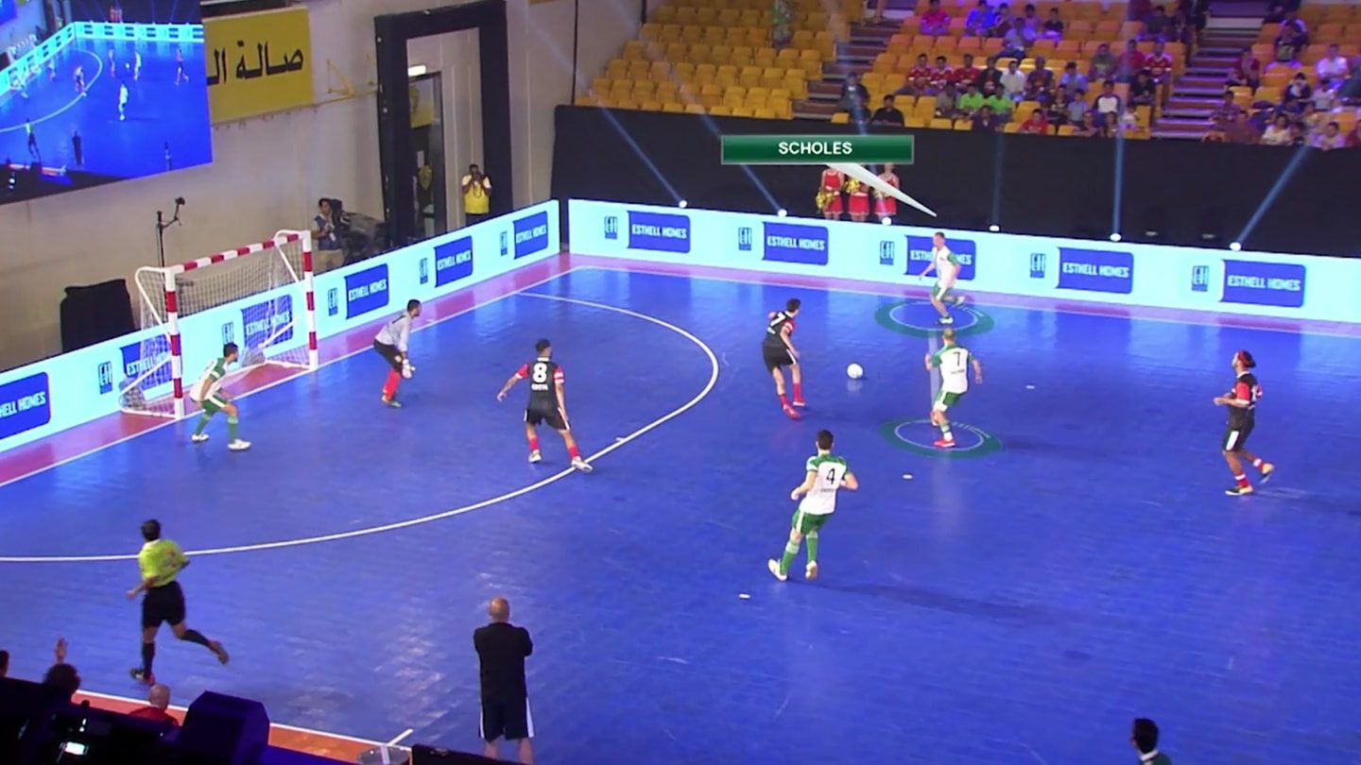
Một đội hình gồm 10 cầu thủ . Trong đó có 5 cầu thủ đá chính và 5 cầu thủ dự bị . Nếu một trong hai đội chỉ còn ít hơn 3 cầu thủ trong đội thì trận đấu sẽ kết thúc .
Một nhóm 5 cầu thủ sẽ đá phối hợp, hỗ trợ nhau và tránh việc bị thua bàn hoặc phạm lỗi.
Chỉ cần một cầu thủ bị tước quyền thi đấu và rời khỏi sân thì đội nhà sẽ phải thi đấu với 4 người còn lại , gây ra bất lợi và dễ bị thua cuộc .
Mỗi cầu thủ sẽ có một vai trò khác nhau
Luật thay người không giới hạn .

Slide 5
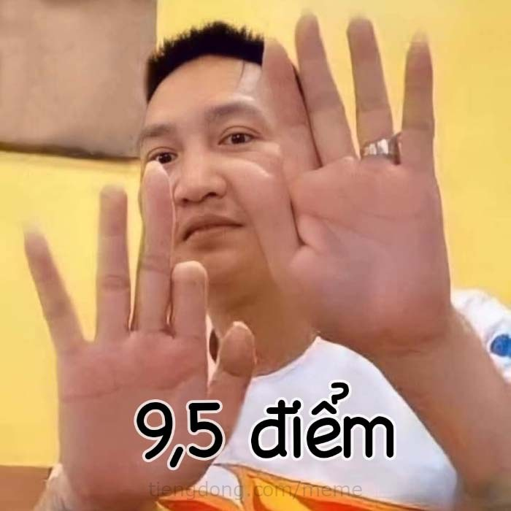
answer the questions
Question 1 : Thời gian đá biên và phạt góc sẽ là bao lâu !?
Question 2 : Bao nhiêu lỗi thì sẽ được đá phạt trực tiếp !?
Question 3 : thủ môn có quyền được chơi bóng như các cầu thủ khác không !?

Slide 6
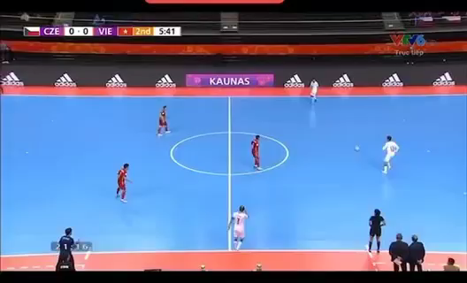
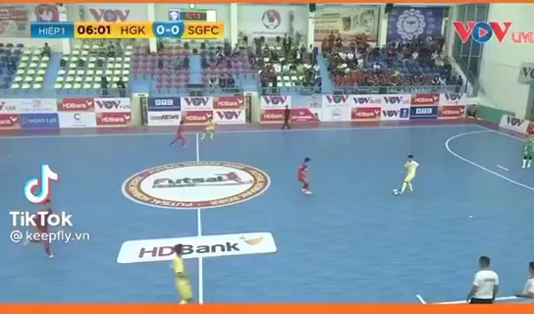

Slide 7
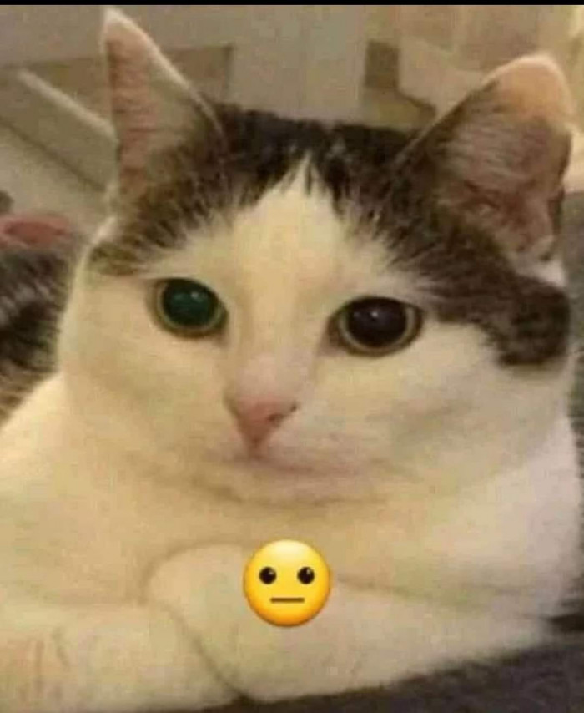
Cũng giống như trong công việc :
Team work : phối hợp ,cùng nhau phát triển tốt hơn và tránh rủi ro tối đa
Mỗi một người đảm nhiệm một phần mềm , vai trò khác nhau để giải quyết vấn đề hiệu quả hơn
Trong lúc làm việc với nhau dễ gây bất đồng , mỗi người một chính kiến
Mỗi chúng ta đôi lúc có những ý kiến hoặc quyết định không chính xác vì vậy cần phải lắng nge , tiếp thu và nhận ra những sai sót . Giúp bản thân phát và công việc trở nên tốt hơn

Slide 8

Những lợi ích khi làm việc nhóm :
giúp giải quyết vấn đề hiệu quả hơn
tăng năng suất công việc
sáng tạo đổi mới
gỡ rối những khuất mắt cũng bản thân

Slide 9

Còn nếu không cầu tiến ,hay tự ái hoặc cái tôi quá lớn thì rất khó để hòa nhập .
Nếu không phải do bạn khó hòa nhập với mọi người mà là do quy tắc công ty cứng ngắt hoặc đồng nghiệp dở hơi hãy đổi nghỉ việc và đổi công ty thôi =)))

Slide 10
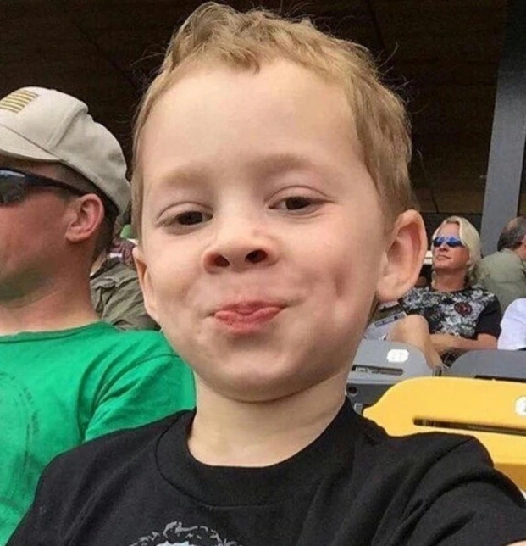
Cảm ơn thầy/anh/chị/em/bạn đã có mặt và lắng nge buổi thuyết trình !

